Slide 1


Slide 2
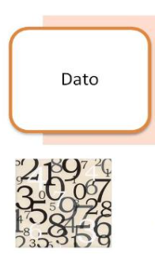
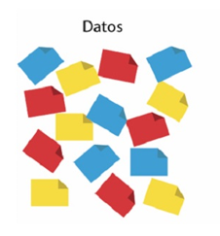

¿Qué es un dato?
Información concreta sobre hechos, elementos, etc., que permite estudiarlos, analizarlos o conocerlos.
Cifra, letra o palabra que se suministra a la computadora como entrada y la máquina almacena en un determinado formato.

Slide 3
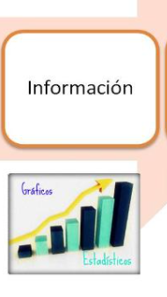
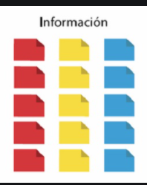
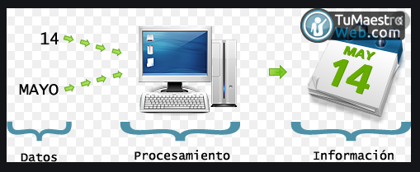
¿Qué información?
Información es el nombre por el que se conoce un conjunto organizado de datos procesados que constituyen un mensaje que cambia el estado de conocimiento del sujeto o sistema que recibe dicho mensaje.

Slide 4

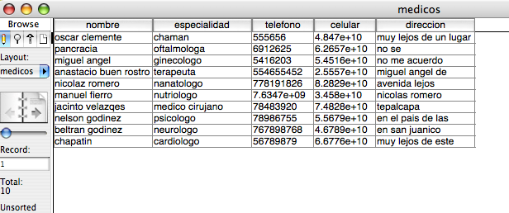

¿Qué son las bases de datos?
Una base de datos es una herramienta que recopila datos, los organiza y los relaciona para que se pueda hacer una rápida búsqueda y recuperar con ayuda de un ordenador.

Slide 5
Motores de Base de Datos
Sistemas Gestores de bases de datos Relacionales (SQL)
MySQL
MariaDB
SQLite
PostgreSQL
Microsoft SQL Server
Oracle
Sistemas Gestores de bases de datos No Relacionales (NoSQL)
Redis
MongoDB
Cassandra
Azure Cosmos DB
RavenDB
ObjectDB
Apache CouchDB
Neo4j
Google BigTable
Apache Hbase
Amazon DynamoDB

Slide 6
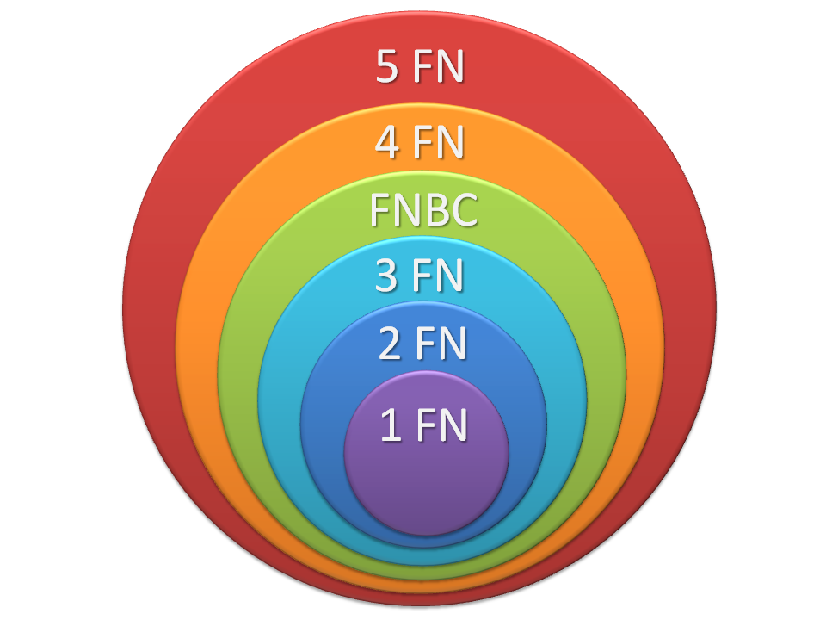
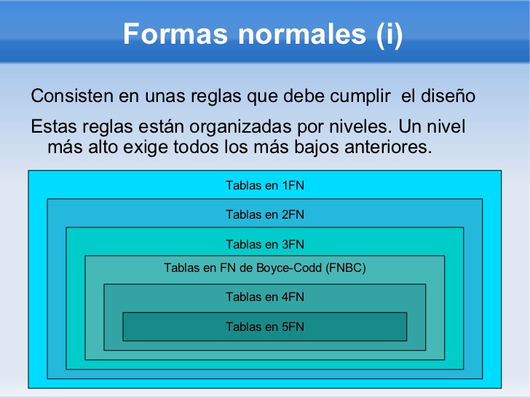
Formas Normales
1FN: Eliminar grupos repetitivos.
2FN: Eliminar datos redundantes.
3FN: Eliminar columnas no depende de clave.
4FN: Aislar Relaciones Múltiples Independientes.
5FN: Aislar relaciones semánticamente relacionadas múltiples.

Slide 7
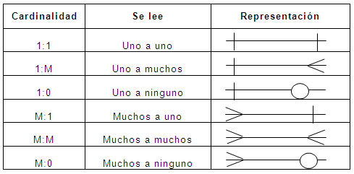
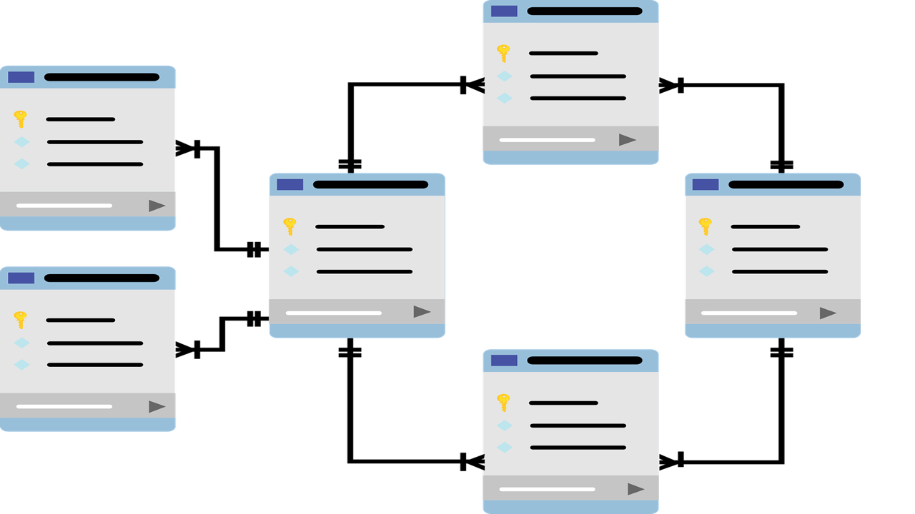
Relaciones en Base de Datos
Uno a uno.
Uno a muchos.
Muchos a muchos.

Slide 8
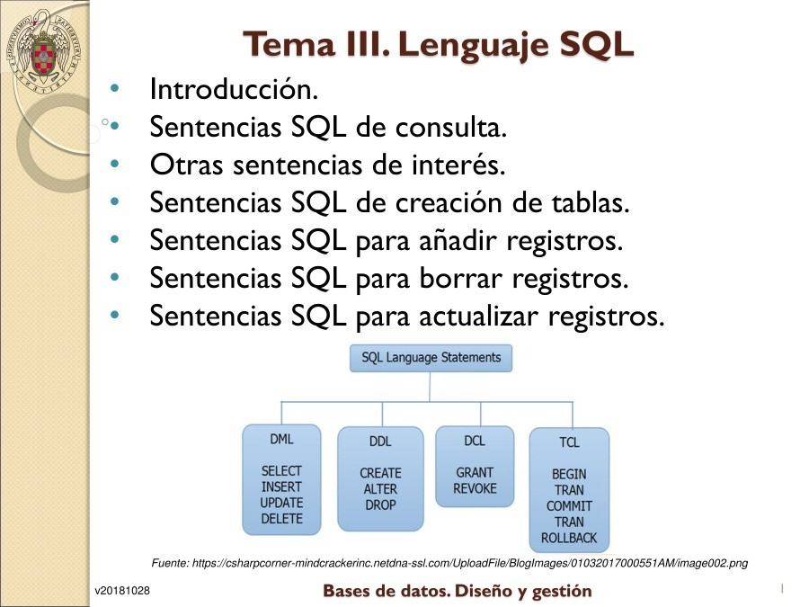
Sentencias SQL
DML (Manipulación de Datos)
SELECT
INSERT
DELETE
UPDATE
DDL (Definición de Datos)
CREATE TABLE
DROP TABLE
ALTER TABLE
CREATE DATABASE
DROP DATABASE

Slide 9
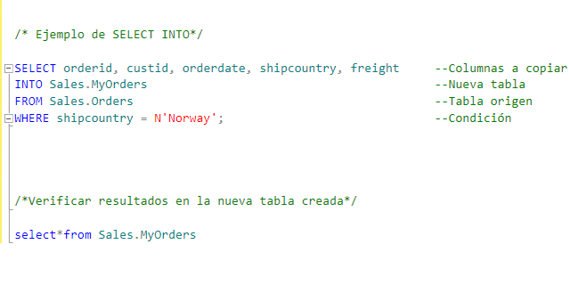
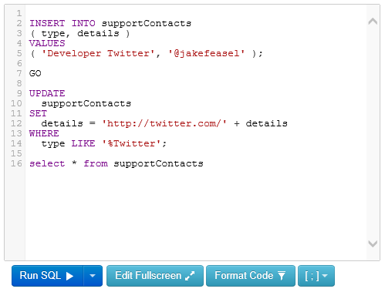
Lista de Sentencias Básicas en SQL
Los mas usados:
SELECT se utiliza para consultar datos.
WHERE se utiliza incluir las condiciones de los datos que queremos consultar.
INSERT se utiliza para insertar datos.
UPDATE se utiliza actualizar o modificar datos ya existentes.
DELETE se utiliza borrar datos.
Otras sentencias:
DISTINCT sirve para eliminar los duplicados de las consultas de datos.
AND y OR se utilizan para incluir 2 o más condiciones a una consulta.
ORDER BY se utiliza para ordenar los resultados de una consulta.

Slide 10

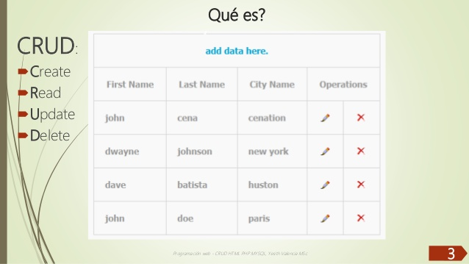
Que es un CRUD?

Slide 11
Biografías:
Información:
https://revistadigital.inesem.es/informatica-y-tics/los-gestores-de-bases-de-datos-mas-usados/
https://desarrolloweb.com/articulos/tipos-de-sentencias-sql.html
https://www.infor.uva.es/~jvegas/cursos/bd/sqlplus/sqlplus.html
https://brandominus.com/blog/creatividad/manual-sentencias-basicas-en-mysql/
http://www.maestrosdelweb.com/que-son-las-bases-de-datos/
http://basededatosaplicado.blogspot.com/2011/10/v-behaviorurldefaultvmlo.html
https://www.ionos.es/digitalguide/paginas-web/desarrollo-web/crud-las-principales-operaciones-de-bases-de-datos/
Cursos:
https://www.youtube.com/playlist?list=PL8gxzfBmzgex2nuVanqvxoTXTPovVSwi2
https://es.khanacademy.org/computing/computer-programming/sql/sql-basics/pt/creating-a-table-and-inserting-data

